Slide 1
2DS
TVÅ DOMAR
SYSTEMET

Slide 2
Tvådomarsystemet genomförs av två domare benämnda D1 och D2.
Vem som benämns vad varierar under matchens gång och styrs av 3 parametrar:
1 Vem som släpper pucken
2 Puckens placering i en ytterzon
3 Spelets riktning när pucken är i neutral zon
Uppdelningen kan ses som en röd tråd genom alla arbetssystem i domarverksamheten och återkommer för linjedomare i 3DS och för både linjedomare och huvuddomare i 4DS. En grundläggande förståelse för uppdelningen är därför viktigt för att du ska kunna lyckas som domare i 2DS och för en vidareutveckling inom domarverksamhetens alla arbetssystem.
TVÅDOMARSYSTEMET
D1 & D2

Slide 3
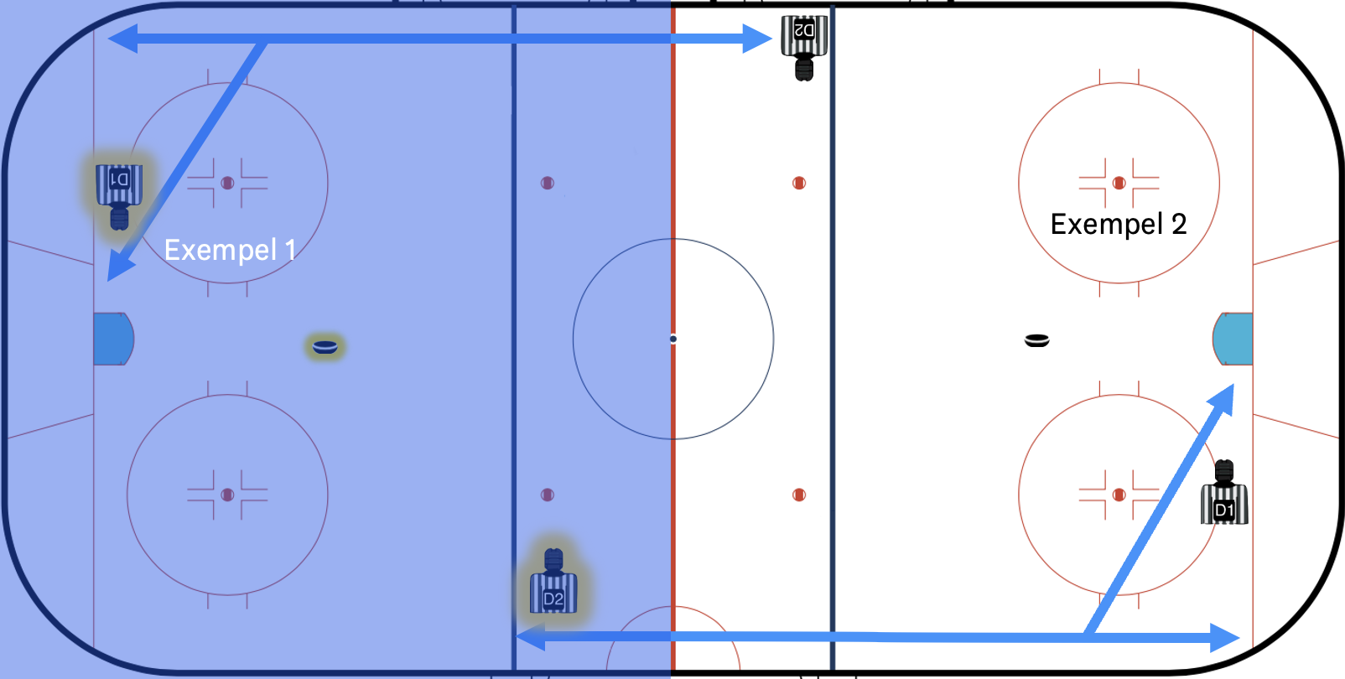
TVÅDOMARSYSTEMET
D1 & D2 med puck i ytterzon
Domarna i 2DS speglar varandras övergripande rörelsemönster (se pilar).
Puckens placering i ytterzon den avgörande faktorn för vem av domarna som löser vilken uppgift och vem som är D1 eller D2.
I exempel 1, illustrerat med en gula markeringar på den blåa planhalvan befinner sig pucken i ena ytterzonen. Domaren som placerar sig i samma ytterzon som pucken benämns D1, samtidigt som domaren som placerar sig utanför ytterzonens blålinje benämns D2.
I exempel 2, har pucken förflyttat sig in till den andra ytterzonen. Domaren som tidigare benämndes D2 har följt med pucken dit och placerat sig i den andra ytterzonen där domaren nu benämns D1, samtidigt som domaren som tidigare benämndes D1 har tagit position utanför den andra ytterzonens blålinje och nu benämns D2.

Slide 4
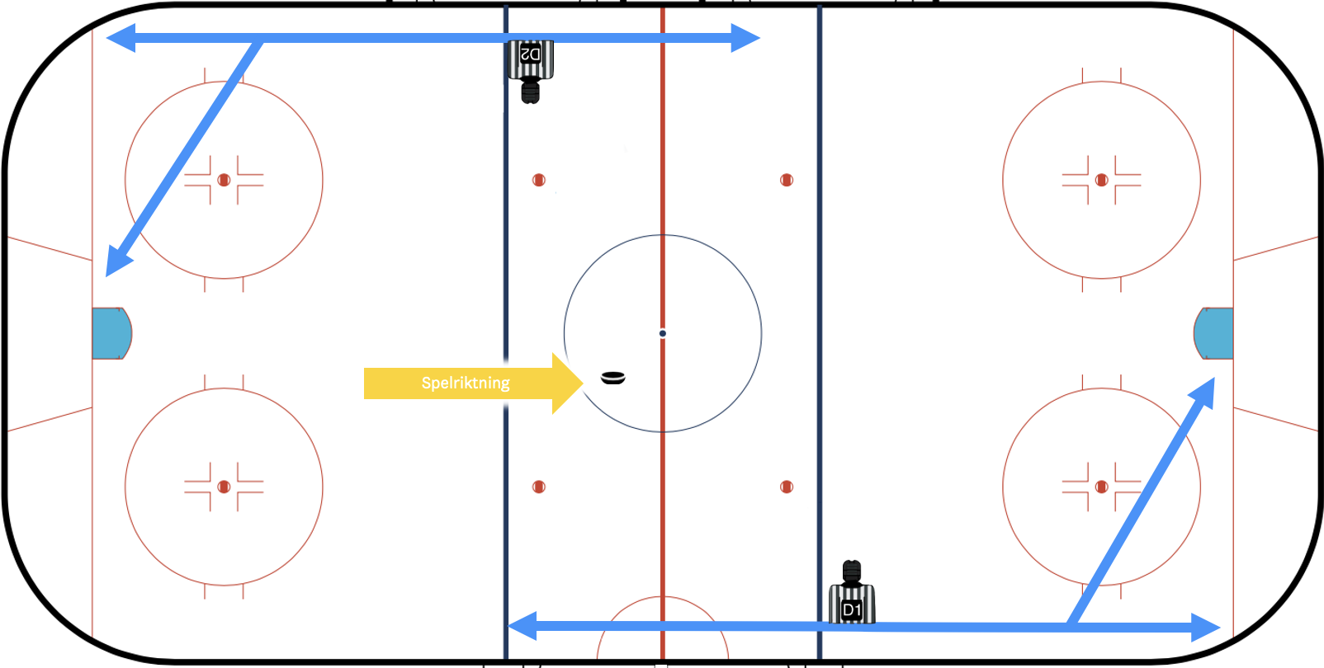
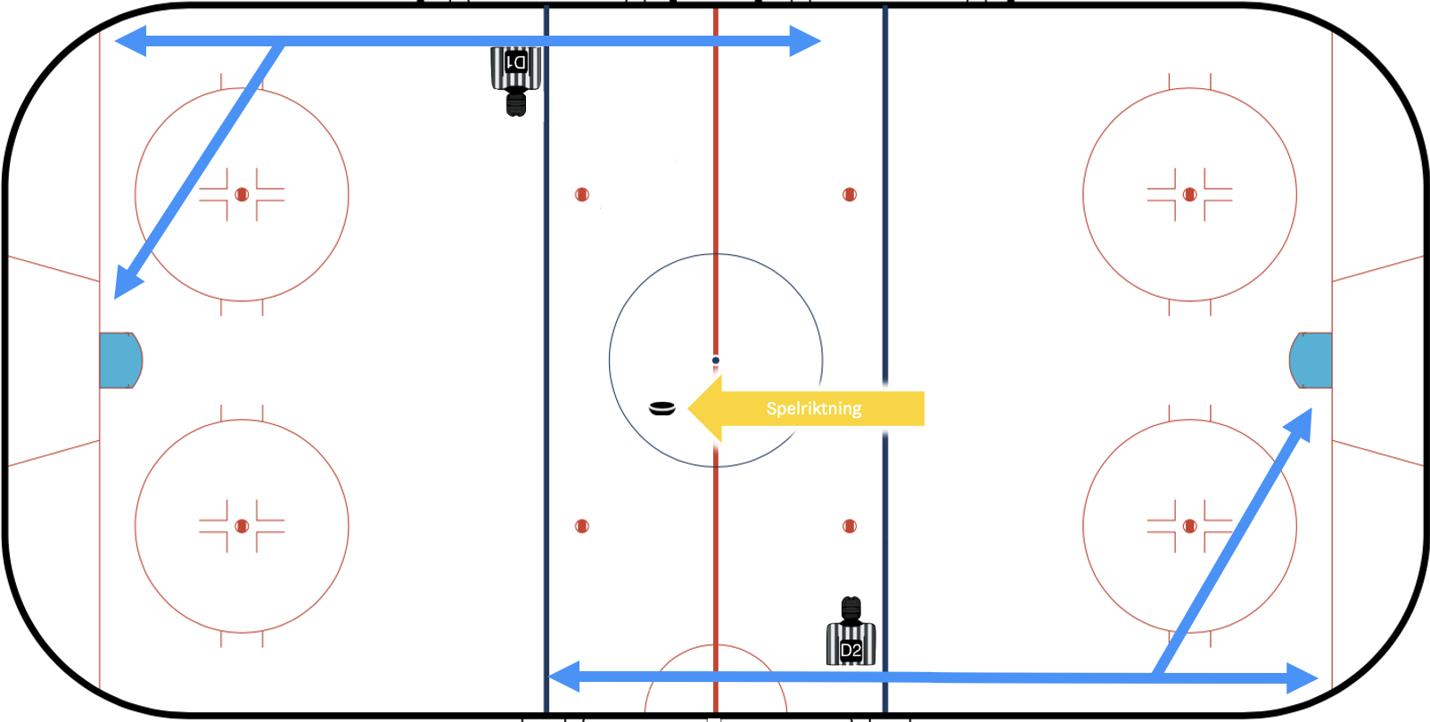
TVÅDOMARSYSTEMET
D1 & D2 med spel i neutral zon
Eftersom domarna i 2DS speglar varandras övergripande rörelsemönster är det vid spel i neutralzon spelriktningen som är avgörande för vem som löser vilken uppgift och därför benämns D1 eller D2.
Förenklat; D1 ser eller vill se spelet framifrån och D2 ser eller vill se spelet bakifrån.
Exempel 1 Spel som är på väg genom neutral zon, spelriktningen illustreras av en gul pil. D1 är placerad längst fram i spelets riktning, D2 är placerad längst bak i spelets riktning.
Exempel 2 illustrerar ett spel som är på väg åt motsatt håll genom neutral zon i förhållande till exempel 1. D1 benämns den individ som är placerad längst fram i spelets riktning och D2 den individ som är placerad längst bak i spelets riktning.
Exempel 1
Exempel 2

Slide 5
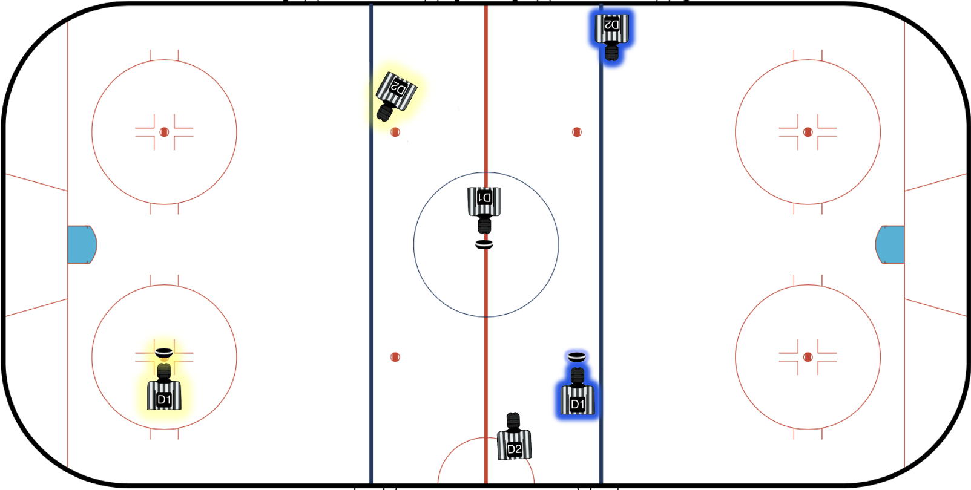
TVÅDOMARSYSTEMET
D1 & D2 vid nedsläpp
D1 är alltid den domare som släpper pucken, den andra domaren är D2.
Exemplet visar 3 olika uppställningar för nedsläpp (gul/ blå/ svart).

Slide 6
Positioner
TVÅDOMARSYSTEMET

Slide 7
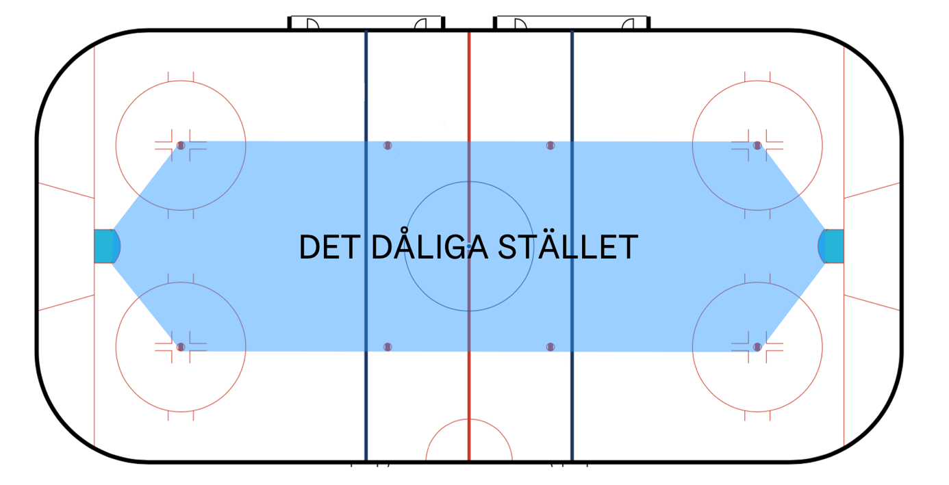
TVÅDOMARSYSTEMET
Det finns en regel för domare i alla arbetssystem kopplat till placeringar och rörelsemönster som först är viktig att lägga på minnet:
Att hålla sig borta från ”det dåliga stället” ☺
Genom att under spel röra dig utanför det blåa området minskar du risken att komma i vägen för spelet och spelarna, vilket är viktigt i din roll som domare. Du minskar också risken för att bli skadad eftersom spelarna inte förväntar sig att du som domare rör sig i detta område under spel. Detta gäller alla domarsystem.

Slide 8
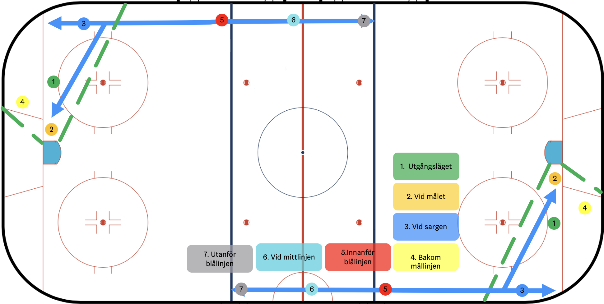
TVÅDOMARSYSTEMET
I rörelsemönstret finns 7 positioner som alla fyller ett syfte; att du genom att befinna dig på rätt plats, vid rätt tillfälle tittar på rätt situation maximerar dina och teamets möjligheter att fatta rätt beslut tillsammans. I denna avdelning kommer berättar vi när och hur positionerna används.
Dessa positioner är samma i alla system – både på U14 och i OS-finalen ☺
Positionerna i exemplen är exakt ritade för att på ett tydligt sätt visa skillnader, men i verkligheten är positionerna mer flytande genom domarens förflyttningar och blir en del av ett rörelsemönster som anpassas efter vilket system domarna använder i den aktuella matchen (2DS,3DS eller 4DS).

Slide 9
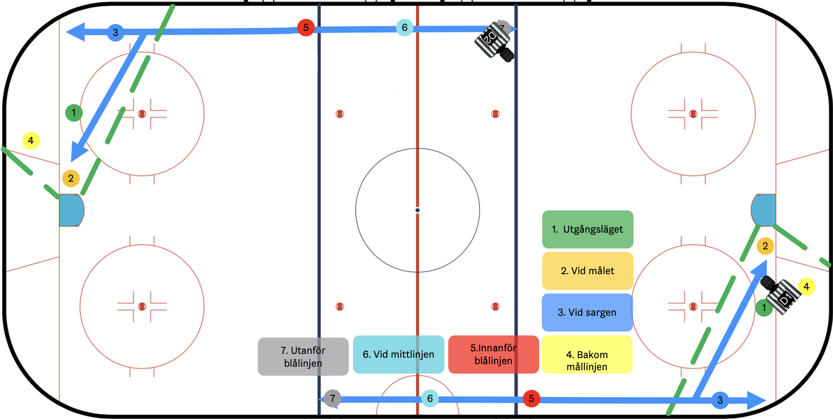
TVÅDOMARSYSTEMET
Placeringar i ytterzon: Ansvarsfördelning
I 2DS gäller delat ansvar hela tiden, men..
D1 har vid spel i ytterzon bäst position för att fatta beslut gällande målsituationer och målvaktsblockeringar. Detsamma gäller utvisningar. När spelet är på väg att lämna en ytterzon är D1 ansvarig för att inte lämna några spelare kvar i zonen obevakade, vilket gör att D2 alltid måste vara på alerten.
D2 har vid spel i ytterzon bäst position för att fatta beslut gällande offside, för många spelare på isen och puck ur spel. D2 är också i bäst position för att bedöma eventuella utvisningar som sker längs långsargen på samma sida som hen är placerad.

Slide 10
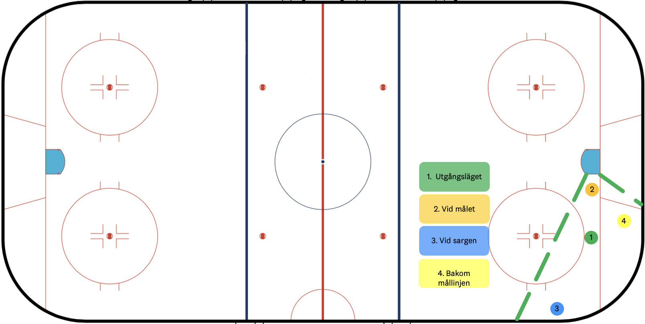
TVÅDOMARSYSTEMET
Placeringar i ytterzon:
D1 är vid spel i ytterzon placerad inom området markerad med en grön streckad linje benämnd konen, här finns fyra bra positioner att jobba med (se nästa slide).
Postion 1 – utgångsläget är alltid bra att sträva efter att komma tillbaka till!
Inom konen håller D1 alltid kroppen mot spelet för att visa D2 var hen tittar. Detta är viktigt då domaren i ytterzon inte har möjlighet att byta sida.

Slide 11
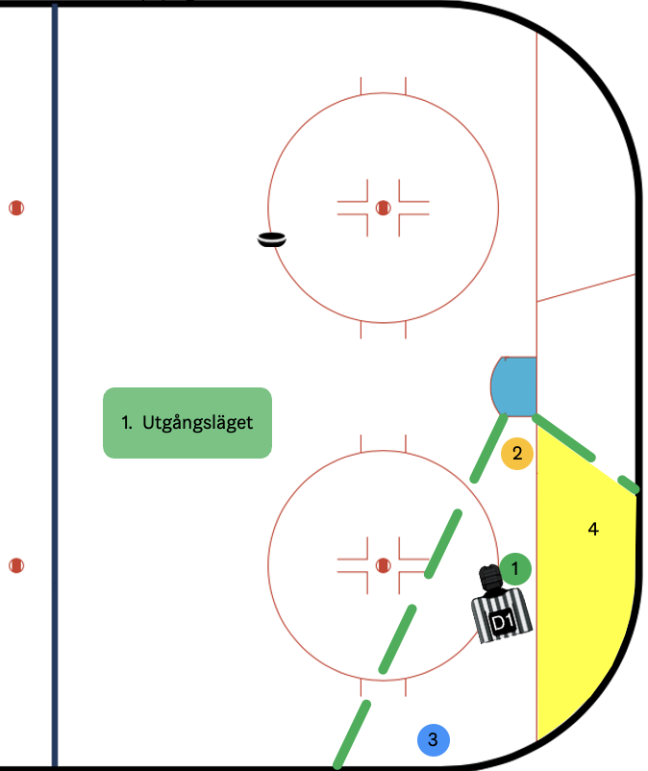
Position 1 – Utgångsläget
TVÅDOMARSYSTEMET
När: När spelet är på andra sidan i ytterzonen, efter nedsläpp i ytterzon, när domaren först kommer ner i ytterzon för att ta position, eller när en spelvändning är på väg att ske.
Var: En position mellan tekningscirkeln och mållinjen.
Hur: Genom att vara vänd med bröstet och blicken mot spelet.
Varför: För att ha full rörlighet och snabbt kunna förflytta sig, samt kunna följa med spelet i en spelvändning utan att hamna i vägen.

Slide 12
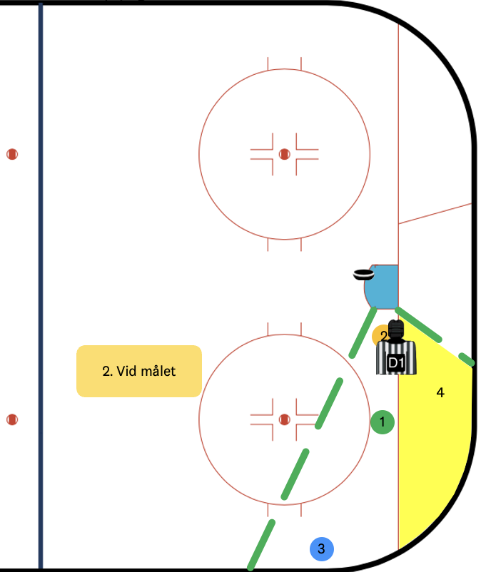
Position 2 – Vid målet
TVÅDOMARSYSTEMET
När: När pucken är på väg att passera mållinjen eller befinner sig i närheten av målet.
Var: En position nära målburen och målgården.
Hur: Genom att vara puckfokuserad och i rörelse. (Här måste D2 i mittzon ta ett större ansvar för övriga spelare i ytterzonen).
Varför: För att vid tighta situationer se om pucken är över mållinjen, är blockerad av målvakten eller för att upptäcka utvisningar som sker i målgården eller dess närhet.

Slide 13
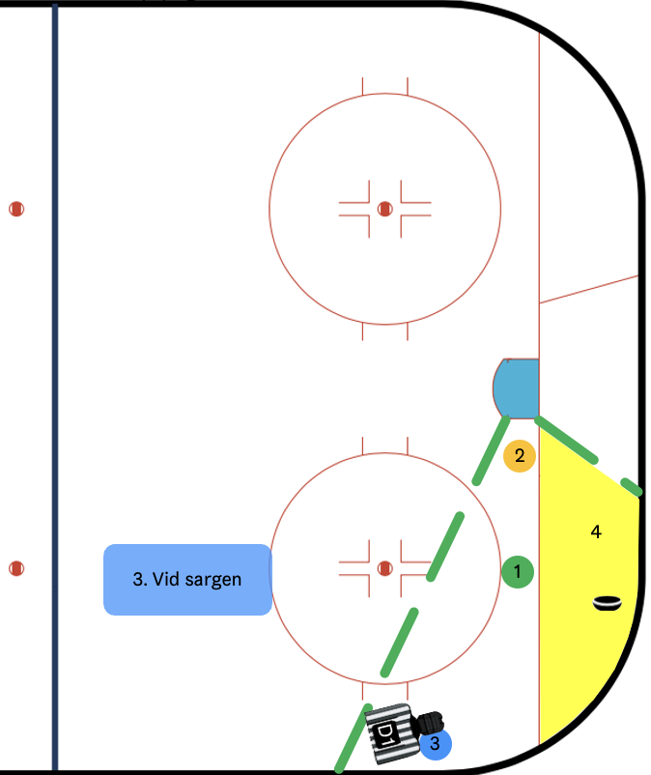
Position 3 – Vid sargen
TVÅDOMARSYSTEMET
När: När spelet är djupt på samma sida i ytterzon. När spelet rör sig mot domaren placerad i position 3 eller 4.
Var: En position från sarghörnan upp mot övre tekningslinjerna längs långsargen.
Hur: Genom att våga backa hela vägen upp i konen där pucken vanligtvis spelas upp till back eller in mot mål. Viktigt med ett avstånd till sargen så pucken kan spelas förbi. Genom att D2 tar ett större ansvar för spelare framför mål från sin position på blålinjen.
Varför: För att inte komma i spelets väg. För att undvika att släppa spelet bakom ryggen då domare i 2DS inte kan välja vägen bakom mål. För att få bra sikt till spelet i samma sarghörna.

Slide 14
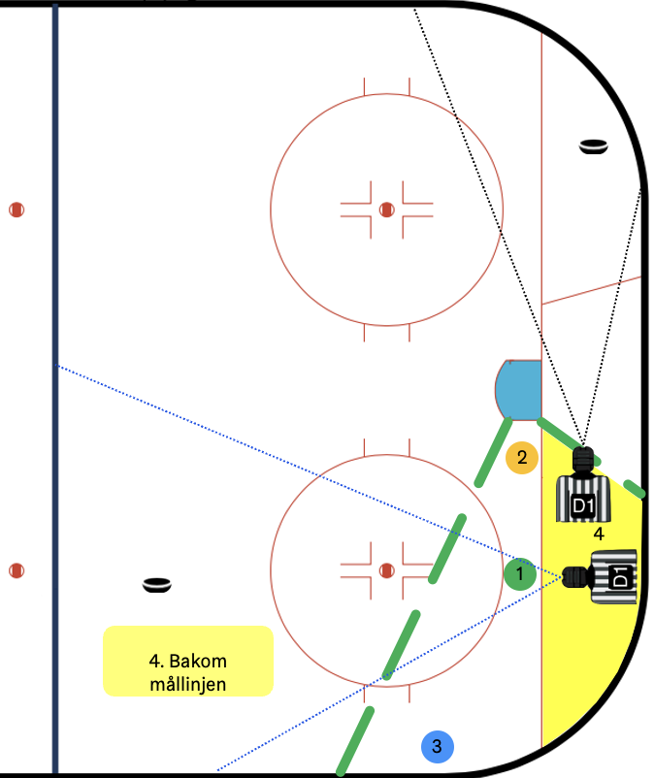
Position 4 – Bakom mållinjen
TVÅDOMARSYSTEMET
Kommentar till bilden: Notera att det är samma domare som följer spelet som förflyttar sig. Det är inte två domare i sarghörnan.
När: Vid spel i motsatt sarghörna eller vid spel ovanför mållinjen på samma sida.
Var: Ett område nedanför mållinjen mellan sarghörnan, kortsargen och målburens stolpe.
Hur: Genom att vara rörlig med bröstet mot spelet.
Varför: För att inte bli skymd av målvakt och målbur och för att få bästa siktlinje mot kortsarg, sarghörn och spel. För att inte komma i vägen för spelet.

Slide 15
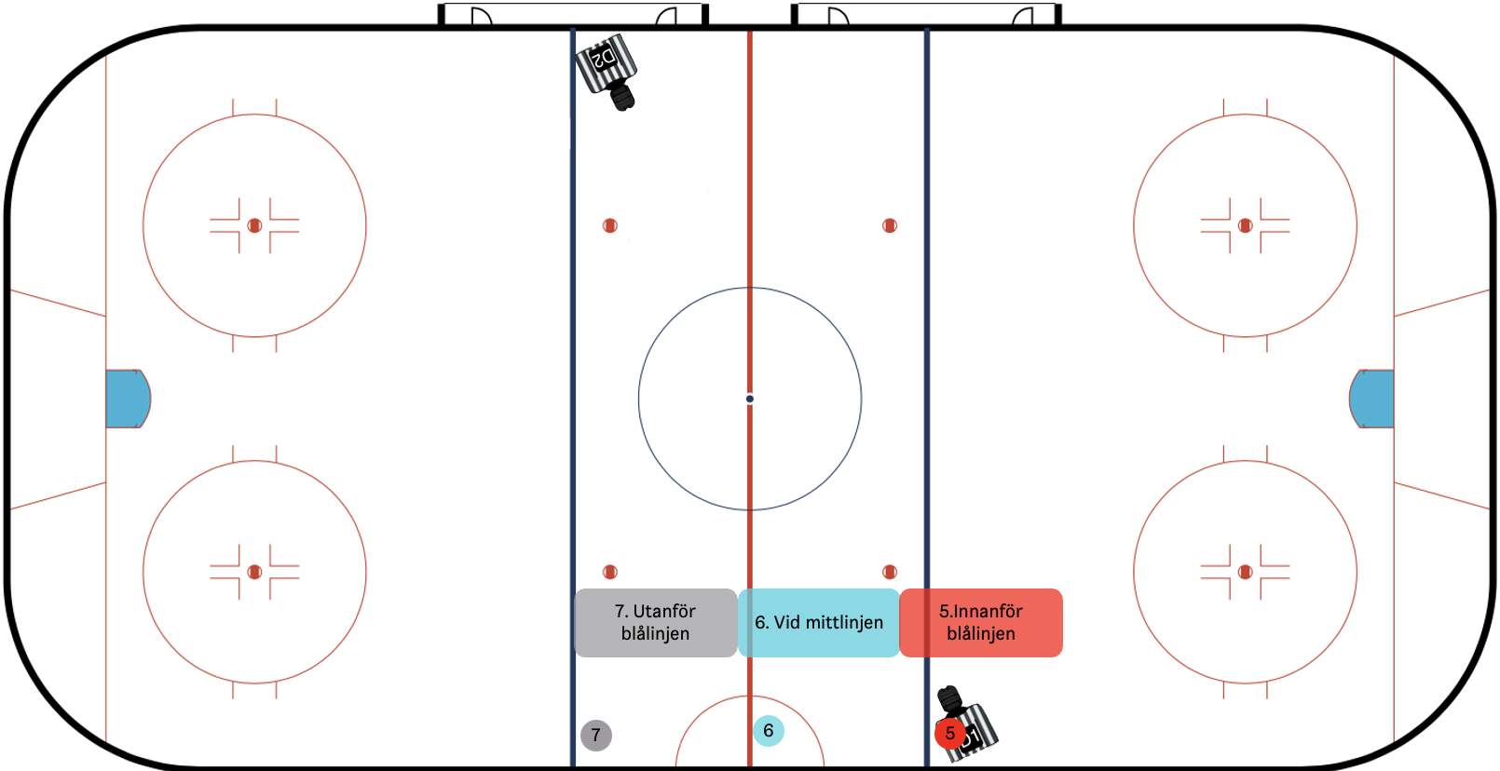
Placeringar i neutral zon: Ansvarsfördelning
TVÅDOMARSYSTEMET
Vi kommer ihåg att i 2DS är ansvaret för att utdöma utvisningar delat.
Vid spel i neutral zon har domaren positionerad på sekretariatsidan bästa vy för att ta beslut gällande för många spelare på isen.

Slide 16
Placeringar i neutral zon:
TVÅDOMARSYSTEMET
Vid spel i neutral zon är domarna positionerade i närheten av varsin blålinje, diagonalt mot varandra för att se så mycket som möjligt. I neutral zon finns tre (3) grundpositioner som alla fyller ett speciellt syfte. I följande avsnitt följer en förklaring av dessa.

Slide 17
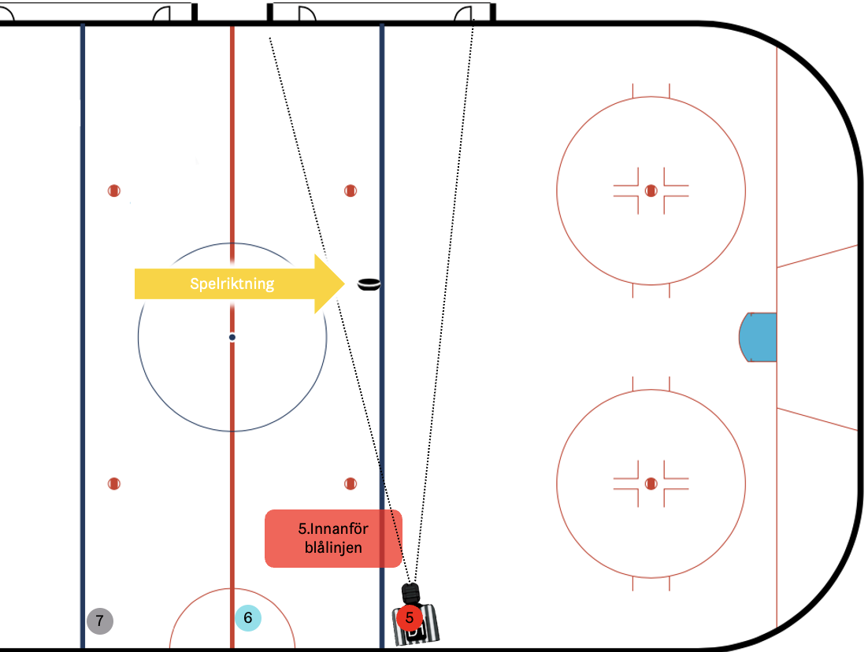
Position 5
TVÅDOMARSYSTEMET
När: När pucken spelas in i ytterzon från neutral zon.
Var: Minst en decimeter innanför blålinjen, inte längre ned än någon meter.
Hur: Domaren är placerad med bröstet mot pucken.
Varför: För att domaren ska få bästa vy mot insidan av linjen, (den sida linjen som pucken helt måste passera för att befinna sig i ytterzon) för att bedöma zoningången

Slide 18
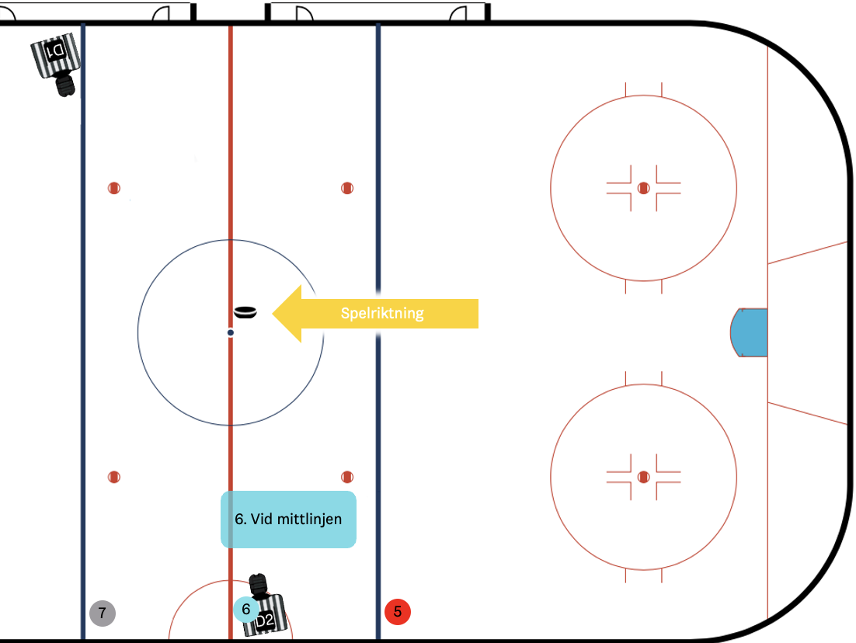
Position 6
TVÅDOMARSYSTEMET
När: När pucken är på väg att spelas över mittlinjen.
Var: I närheten av mittlinjen.
Hur: I fart med bröstet mot pucken.
Varför: För att få bästa siktlinje över pucken och mittlinjen för att avgöra om pucken spelades innan eller efter. För att få bästa vy över spelarna och spelet och kunna stötta D1 på blålinjen vid behov.

Slide 19
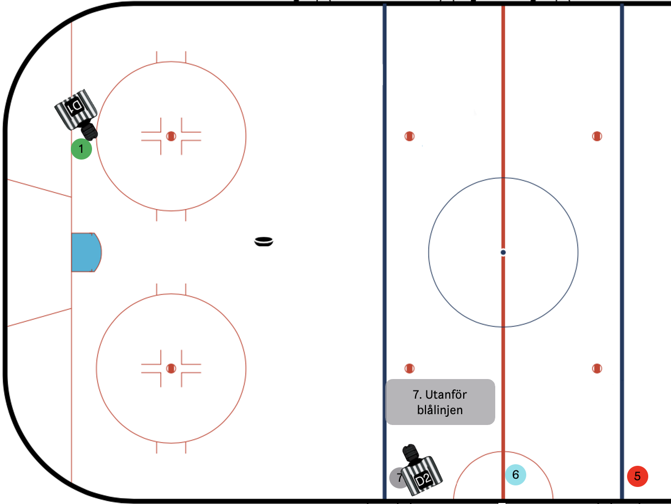
Position 7
TVÅDOMARSYSTEMET
När: När spelet befinner sig i ytterzon.
Var: Någon decimeter utanför blålinjen vid spel i ytterzon.
Hur: Rörlig med kroppen mot pucken när spelet befinner sig i ytterzon.
Varför: För att söka bästa siktlinje mot pucken, spelet och när det behövs, blålinjen. Utanför blålinjen för att eventuella rensningar inte stannar kvar i ytterzonen om dom olyckligtvis skulle träffa dig. Rörlig, för att kunna anpassa dig efter spelet!

Slide 20
Procedurer och fasta situationer
TVÅDOMARSYSTEMET
Procedurer avser dom tekniker som används av domarna för att tex släppa pucken, det förfaranden som genomförs vid ett spelarbyte eller definitionen av spelarkontroll.
Fasta situationer innefattar de situationer som alltid sker på samma plats under en match. Hit räknas nedsläpp, spelarbyten och straffslag. Genom att på förhand dela upp ansvarsområden och att veta vem som tittar var på vad maximerar du och ditt team era möjligheter att fatta rätt beslut i situationerna.
På kommande bilder kommer dessa att förklaras mer ingående.

Slide 21
Nedsläpps procedurer
TVÅDOMARSYSTEMET
Stå med sidan mot punkten, medan HD håller upp bytes armen
När han tar ner den, blås och åk in på punkten. Kolla bakom ryggen.
Vänd dig rätt o backa till teknings position.
Håll fram pucken och glid fram mot punkten, börja snacka in spelarna.
Använd den puckfria handen för att dirigera spelarna
Släpp pucken
Ta dig ur situationen så snabbt som möjligt och ta över din linje

Slide 22
TVÅDOMARSYSTEMET
Nedsläppsprocedur - ansvarsfördelning
Domarna tillsammans är innan nedsläpp ansvariga för att rätt straff är uppsatta på matchklockan och att samtliga spelare är uppställda på ett tillåtet sätt. Under och efter nedsläppets genomförande är D1 ansvarig för tekande spelare och alla spelare placerade inåt banan framför D1.
D2 är innan alla nedsläpp ansvarig för att hålla koll på spelarna bakom D1:s rygg.

Slide 23
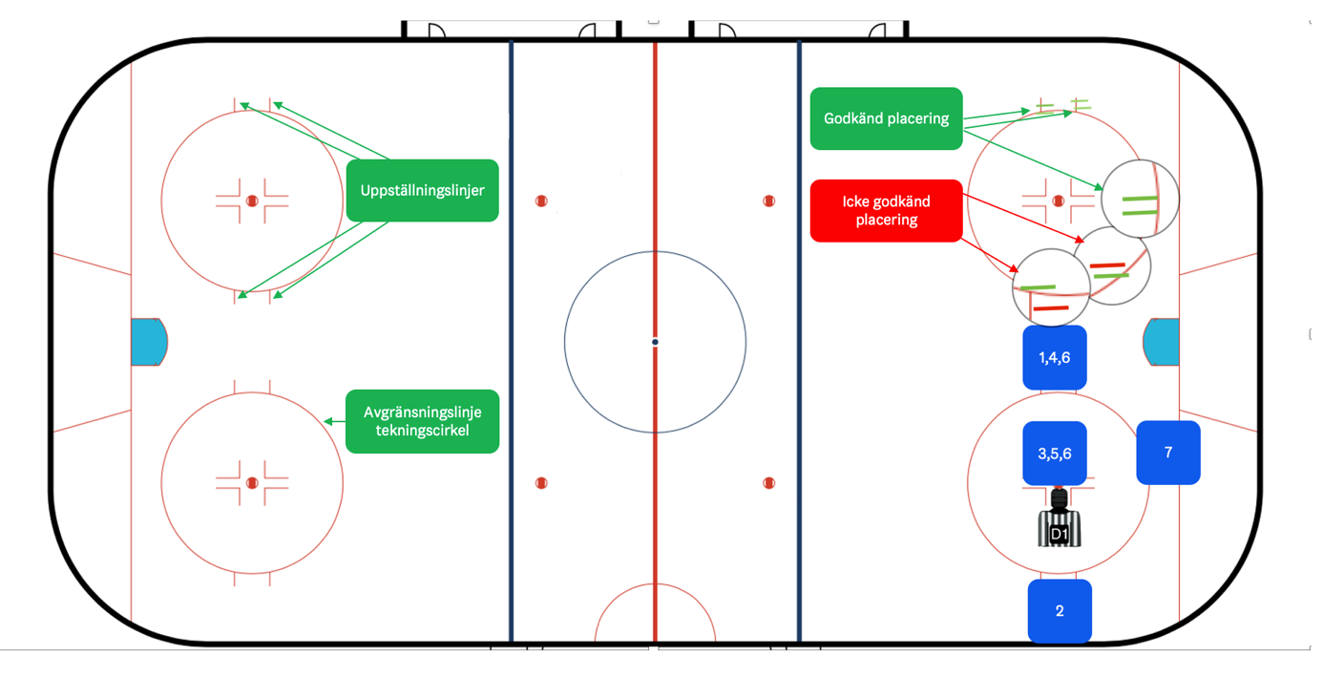
TVÅDOMARSYSTEMET
Nedsläppsprocedur – inled nedsläppet
Målet med ett nedsläpp är att det ska vara rättvist. Genom att använda nedan arbetssätt och tydlig kommunicera vad det är spelarna förväntas göra, kan nedsläppen utföras smidigt.
Ta position på eller vid tekningspunkten där pucken ska släppas.
Kontrollera att rätt straff är uppsatta på matchklockan och att rätt antal spelare är på isen.
Blås i visselpipan för att signalera att lagen har fem (5) sekunder på sig att ställa upp innan pucken släpps.
Kontrollera att alla spelare runt nedsläppet håller rätt avstånd och står still. Spelarna får ha kontakt med linjerna, men inte vara innanför helt med en skridsko.

Slide 24
TVÅDOMARSYSTEMET
Nedsläppsprocedur – släpp pucken!
Använd dig av följande mönster för att kontrollera och rätta till spelares uppställning för att få tekningarna att flyta på:
1. Kontrollera spelare framför dig.
2. Kontrollera spelare bakom dig.
3. Inta position för nedsläpp, håll fram pucken och ställ upp centrarna.
4. Titta en sista gång på spelarna uppställda framför dig och rätta till verbalt (prata med spelarna) om så behövs.
5. Släpp pucken så fort centrarna har klubborna på rätt plats på isen.
6. Kontrollera att puckinnehavet vinns på ett enligt reglerna godkänt sätt och att ingen situation uppstått mellan centrarna, och spelarna i mitten.

Slide 25
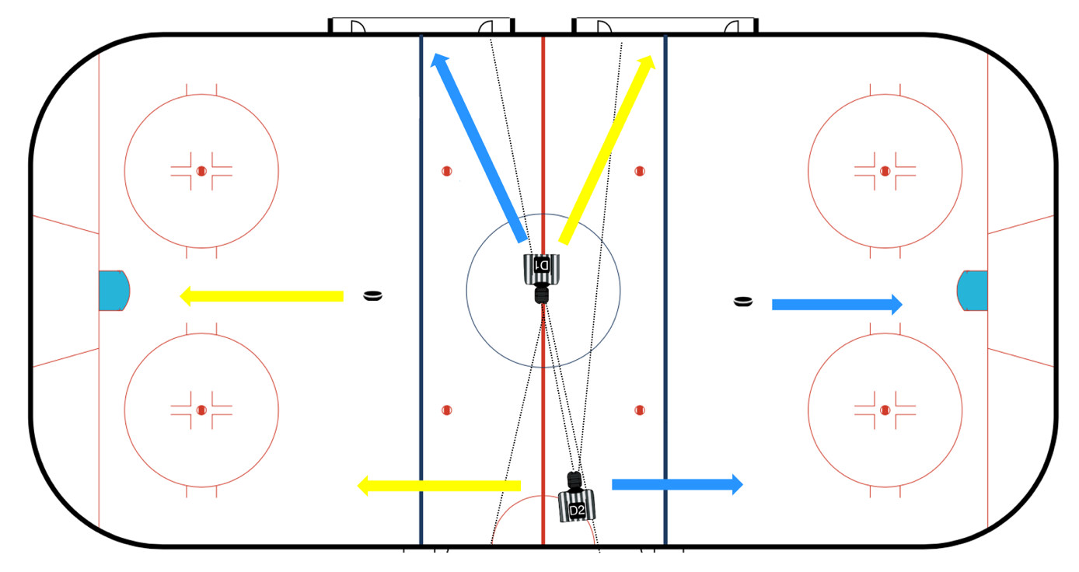
TVÅDOMARSYSTEMET
Nedsläpp mittpunkten
D1 ansvarar för att tidtagaren vid match- eller periodstart är redo att starta klockan. Därefter är D1 ansvarig för att tekningen utförs på ett korrekt vis, se utförande av nedsläpp. När pucken är i spel backar D1 mot den blålinje som pucken inte är på väg att passera för att återgå till arbetsmönstret.
D2 intar position strax nedanför mittlinjen utanför sekretariatet i syfte att skaffa sig bästa siktlinje mot forwardsparet placerade bakom D1. När pucken är i spel är D2 ansvarig för nästkommande inträde i zon, D2s placering följer därför puckens rörelse.

Slide 26
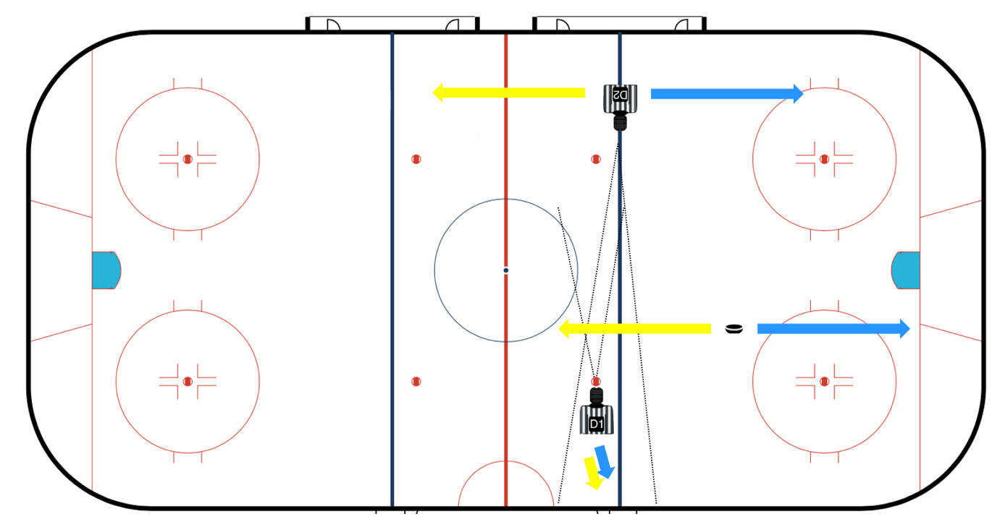
TVÅDOMARSYSTEMET
Nedsläpp neutral zon
D1 är ansvarig för att tekningen utförs på ett korrekt vis, se utförande av nedsläpp. När pucken är i spel backar D1 ner mot närmaste blålinje och tar position i neutral zon.
D2 tar position på motsatt blålinjen i syfte att skaffa sig siktlinje mot spelarna placerade bakom D1. Det är också en bra position för en offsidebedömning i direkt anslutning till tekningen. D2 är ansvarig för nästkommande inträde i zon, oavsett på vilken sida isen det sker. Slutligen återgår D2 till grundrörelsemönstret under spel.

Slide 27
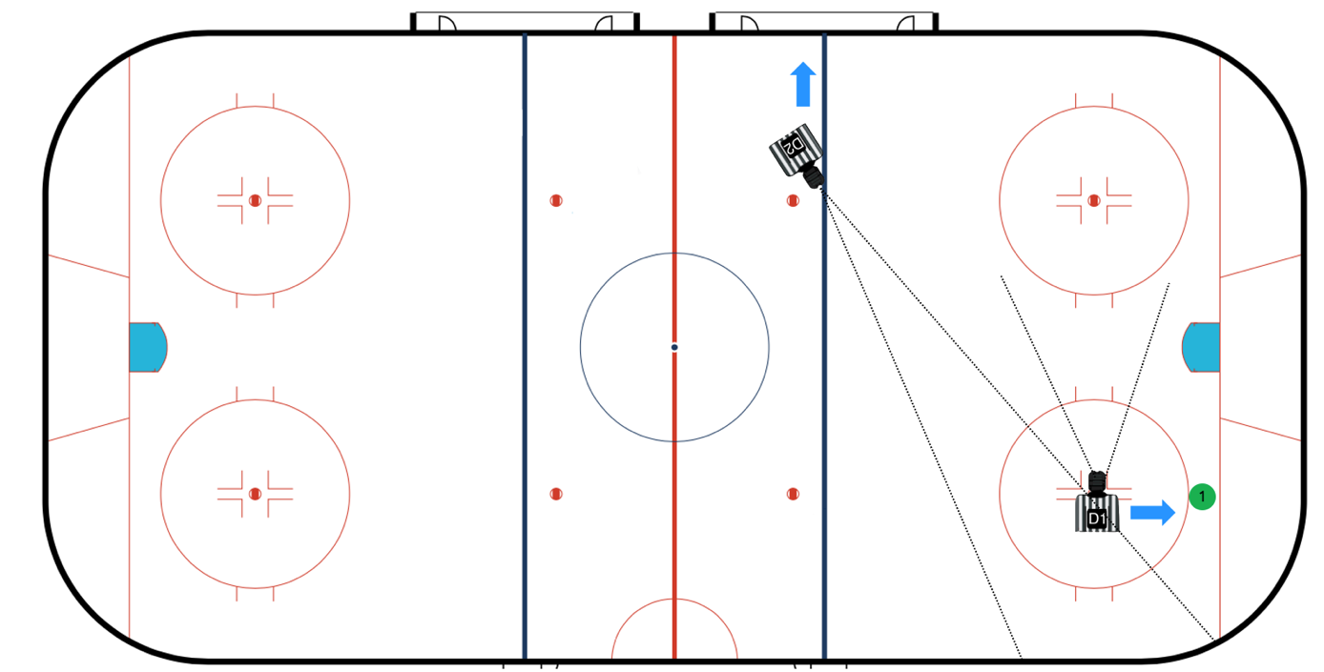
TVÅDOMARSYSTEMET
Nedsläpp ytterzon
D1 ansvarar för att tekningen utförs på ett korrekt vis, se utförande av nedsläpp. När pucken är i spel rör sig D1 mot utgångsläget för placering i ytterzon (1).
D2 tar position strax utanför blålinjen i närheten av tekningspunkten för att söka den bästa siktlinjen mot spelarna placerade bakom ryggen på D1. När pucken är i spel backar D2 in mot långsargen utanför blålinjen.

Slide 28
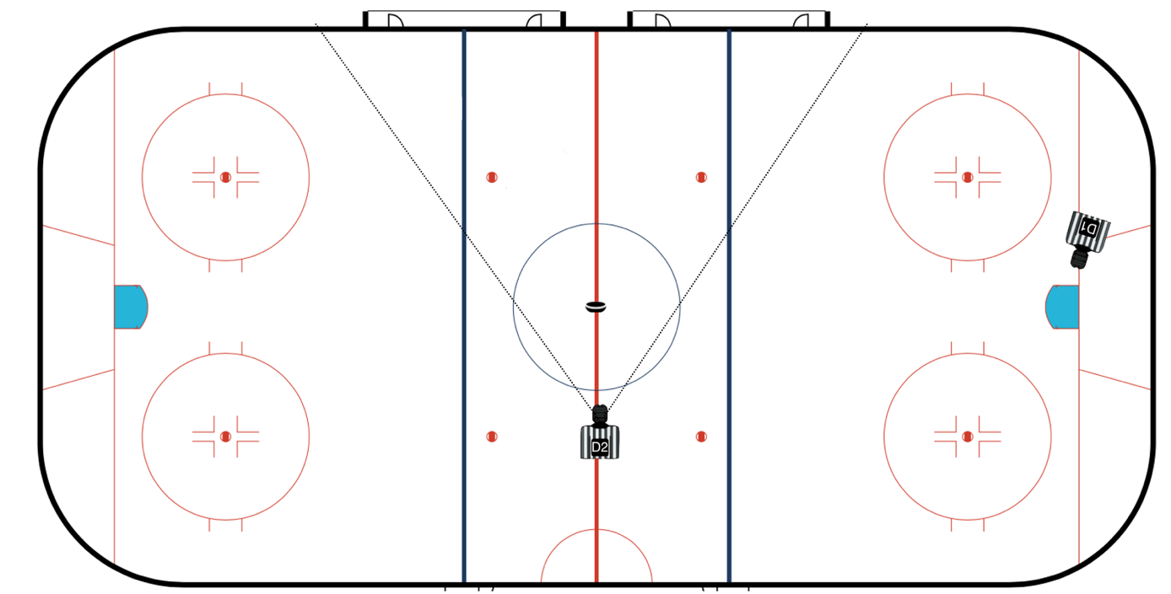
TVÅDOMARSYSTEMET
Straffslag
D1
  Rapporterar till sekretariatet
  Placerar sig enligt bilden på förlängda mållinjen
  Blåser i pipan för att starta straffslaget när målvakt och straffskytt är redo (D2 har under tiden lagt pucken på mittpunkten och ställt upp enligt bild på mittlinjen).
  Efter avslutat straffslag blåser D1 för mål (samt pekar på mål) eller gör ”wash out”. Vid mål rapporterar D1 målskytt till sekretariatet.
  Startar spelet på rätt punkt efter avslutat straffslag
    Fråga: Vilka punkter kan vara de rätta punkterna efter ett straffslag?
D2
  Kontrollerar spelarna och lägger därefter pucken på mittpunkten
  Ställer sig på mittlinjen enligt bilden.
  Efter avslutat straffslag har D2 spelarkontroll som uppgift

Slide 29
Arbetsmönster
TVÅDOMARSYSTEMET
Att ha ett arbetsmönster vid vissa återkommande situationer är till för att ni som team ska lyckas lösa situationerna så smidigt som möjligt när dessa uppstår. Genom att på förhand veta vad du eller din kollega ska göra kan ni planera arbetet och agera istället för att reagera.

Slide 30
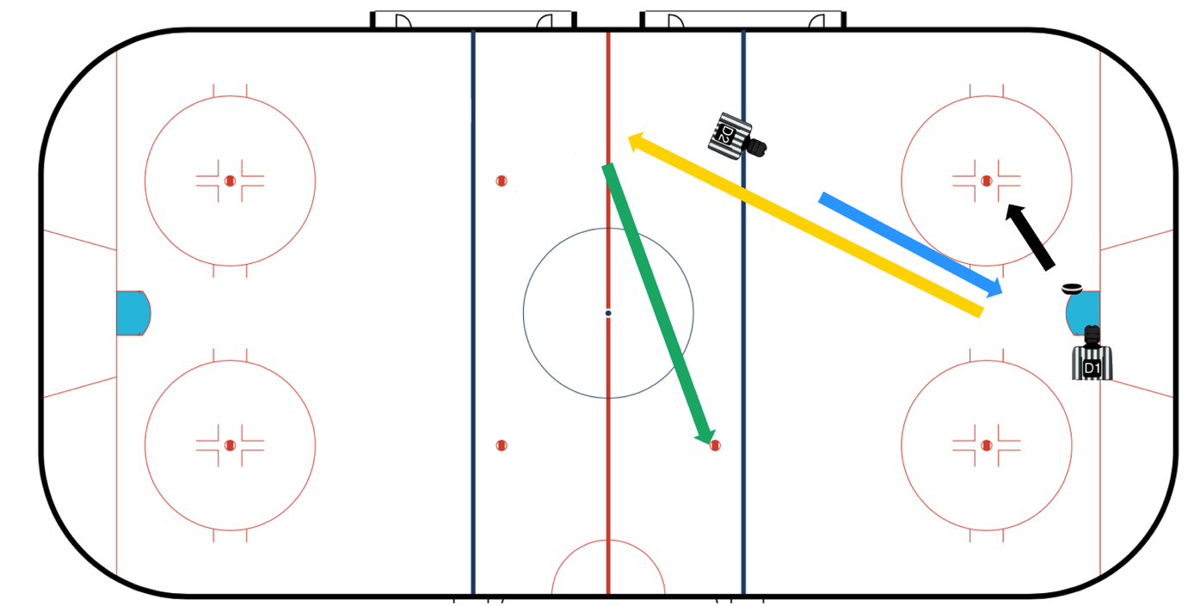
TVÅDOMARSYSTEMET
Arbetsmönster Målvaktsblockering
D1 ansvarar för att stoppa spelet när målvakten blockerat pucken. När situationen anses vara under kontroll plockar D1 upp pucken för att slutligen ställa upp för att återstarta spelet på korrekt punkt (svart pil).
D2 är vid målvaktsblockering ansvarig spelarkontroll (blå pil) och att bytesproceduren genomförs korrekt (gul pil). Slutligen intar D2 sin placering för efterföljande nedsläpp (grön pil).

Slide 31
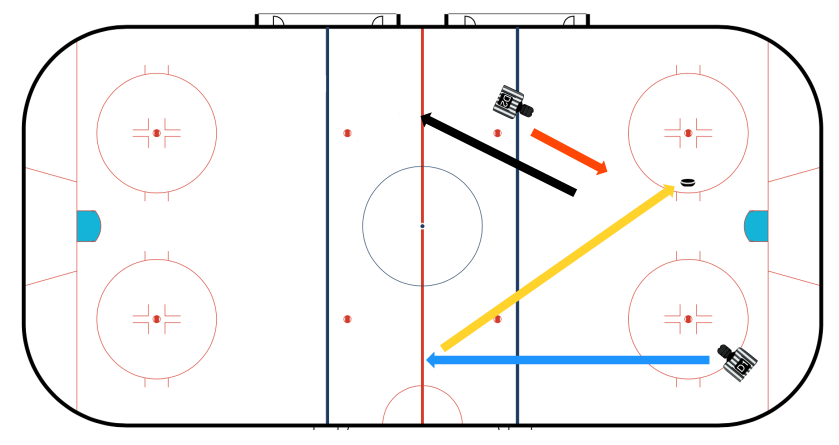
TVÅDOMARSYSTEMET
Arbetsmönster utvisning
När domarna (här illustrerad av D1) observerat en regelöverträdelse som ska rendera i utvisning avvaktas den genom att domaren höjer armen. När felande lag har kontroll på pucken blåser domaren av spelet pekar på spelaren och gör därefter korrekt domartecken.
Blå pil: Med spelarna under uppsyn, rör sig domaren mot sekretariatet för att vid en punkt mellan domarcirkeln och mittcirkeln vänd mot sekretariatet, peka på spelarens utvisningsbås och repetera korrekt domartecken.
Gul pil: När spelaren sitter i utvisningsbåset hämtar domaren pucken och kommunicerar med anfallande lag om vilken sida i ytterzon nästkommande nedsläpp ska ske på och agerar enligt nedsläppsproceduren.
Domaren som inte rapporterar utvisningen (här illustrerad av D2) är ansvarig för spelarkontroll (röd pil)

Slide 32
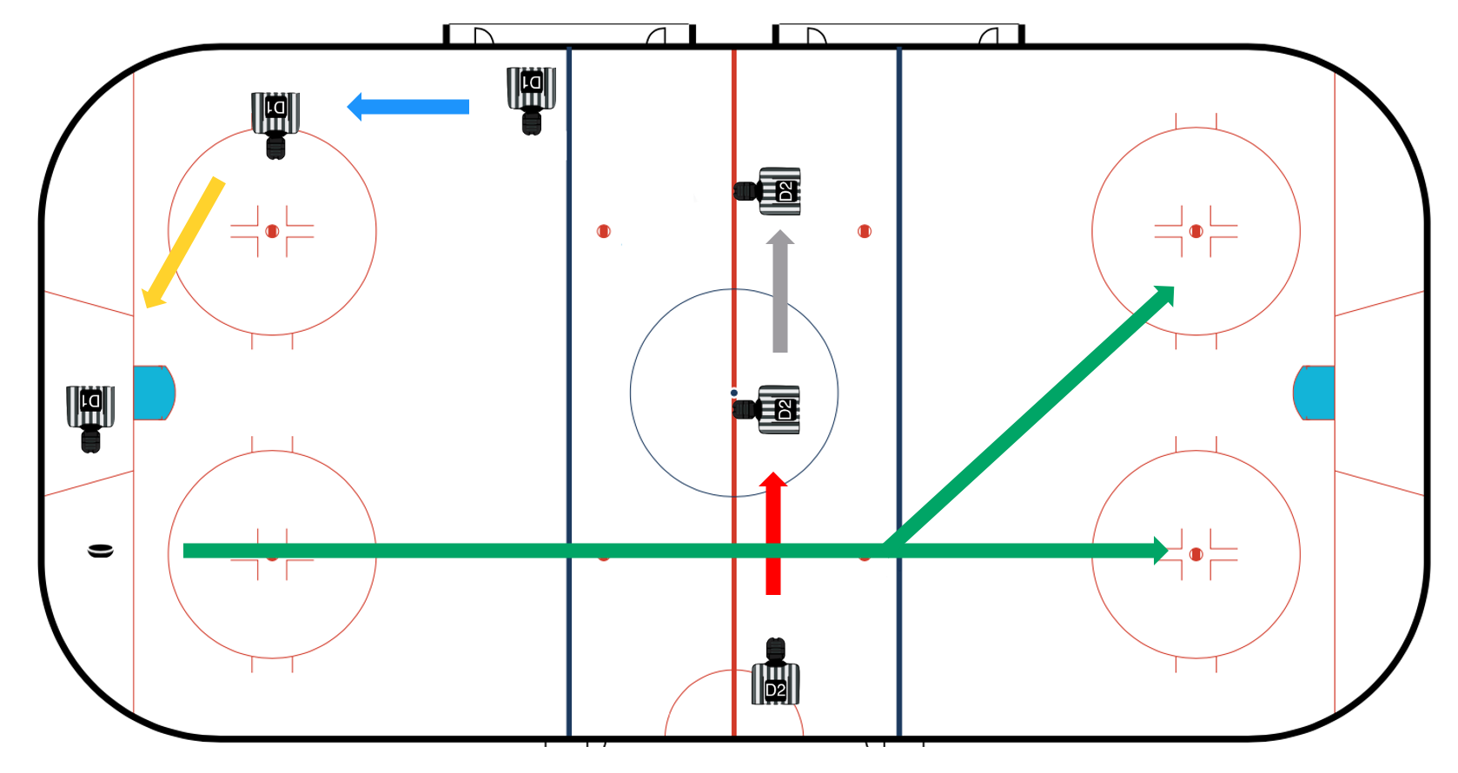
TVÅDOMARSYSTEMET
Arbetsmönster icing D1
D1 Blå pil: När D1 uppfattar att D2 signalerar för icing söker D1 position för att döma racet. Lämpligast någonstans i närheten av tekningscirkeln. Om D1, när första spelare i racet om pucken befinner sig i höjd med tekningspunkten, och pucken passerat mållinjen, bedömer att anfallande spelare kommer vara först till pucken gör D1 wash-out och skriker GO! Om D1 bedömer att försvarande spelare kommer vara först till pucken, eller bedömer racet som delat, stoppar D1 spelet och följer instruktionerna nedan.
Gul pil: D1 försäkrar sig om att inga situationer uppstår mellan spelarna som deltagit i racet och plockar upp pucken när allt är lugnt.
Grön pil: D1 transporterar pucken med fart till nästkommande nedsläppspunkt i motsatt ytterzon som anfallande lag utsett.

Slide 33
TVÅDOMARSYSTEMET
Arbetsmönster icing D2
Röd pil: När D2 observerar att pucken är spelad innan mittlinjen, med tillräcklig fart för att ta sig hela vägen ner till mållinjen, signalerar domaren för avvaktande icing genom att lyfta armen och skrika ICE! D2 följer därefter spelet och inväntar eventuell signal från D1.
När D2 observerar att pucken är spelad så att den har kontakt med mittlinjen innan den lämnar bladet på spelarens klubba, med tillräcklig fart för att ta sig hela vägen ner till mållinjen, signalerar domaren genom att göra wash-out och skrika GO! D2 följer därefter spelet enligt arbetsmönstret.
Grå pil: Vid spelstopp för icing gör D2 icingtecken i mittcirkeln. D2 är därefter ansvarig för spelarkontrol och laget som spelade pucken till icing inte byter.

Slide 34
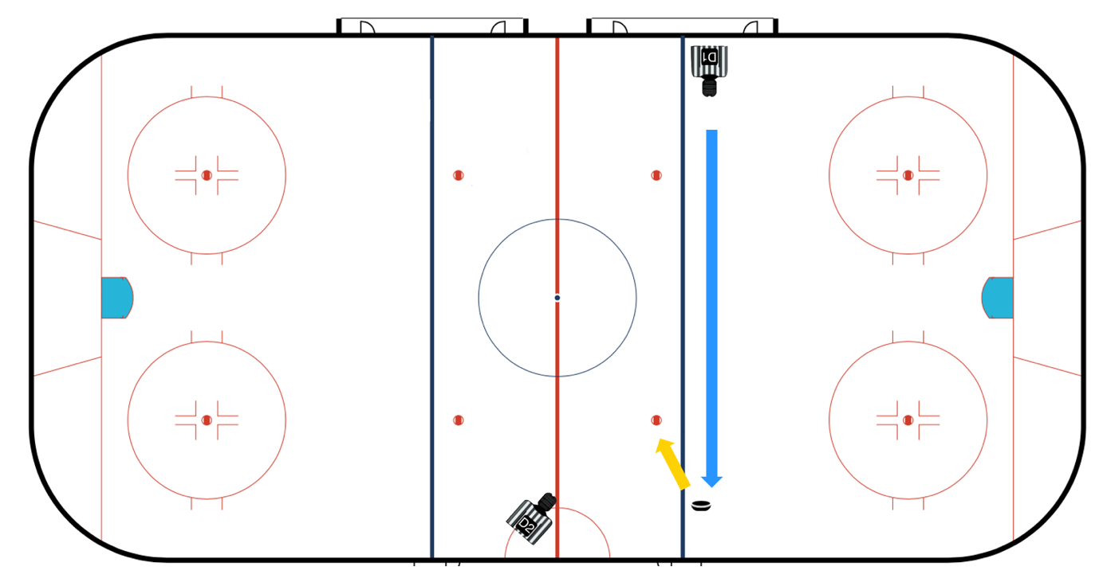
TVÅDOMARSYSTEMET
Arbetsmönster offside
Blå pil: När D1 uppfattar att en förseelse gällande offsideregeln skett stoppar D1 spelet. D1 gör därefter tecken för offside och kontrollerar att inga situationer mellan spelare uppstått.
Gul pil: D1 plockar sedan upp pucken och ansvarar för att nästkommande tekning sker enligt korrekt procedur.
D2 är vid ett spelstopp för offside ansvarig för spelarkontroll och att bytesproceduren genomförs.

Slide 35
2DS
TVÅDOMARSYSTEMET

